Slide 1








第2节
第四章
换元积分法
一、第一类换元法
二、第二类换元法
机动 目录 上页 下页 返回 结束

Slide 2
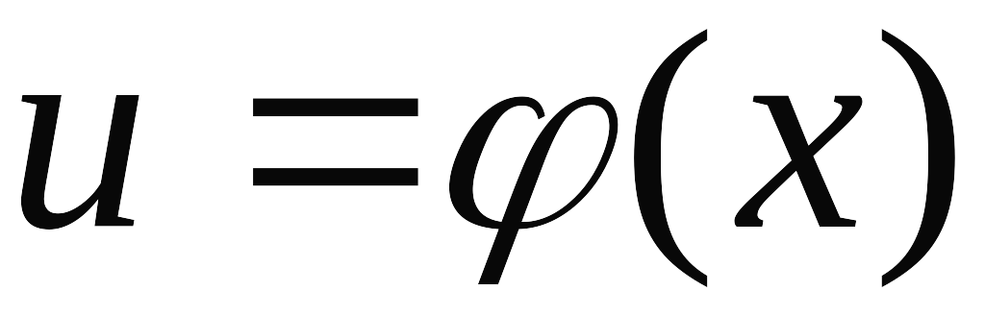
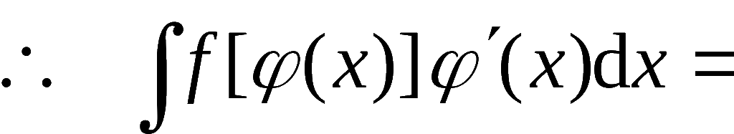
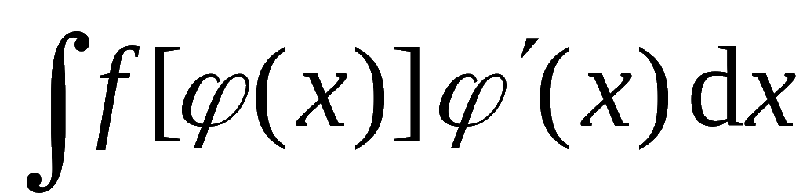
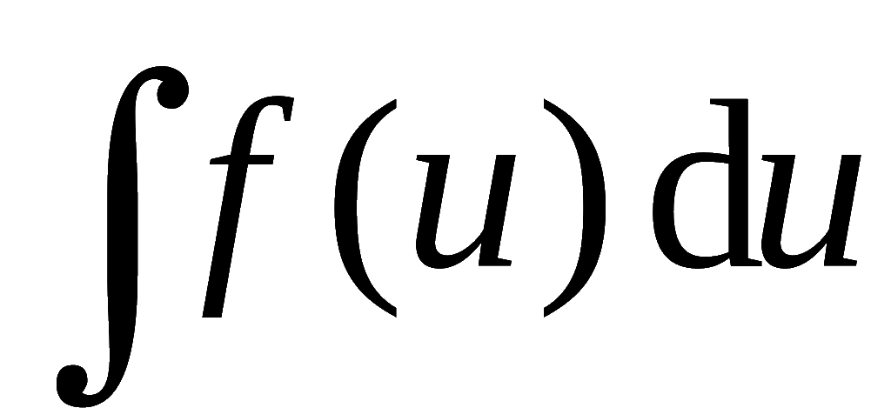
基本思路
设
可导,
则有
第一类换元法
第二类换元法
机动 目录 上页 下页 返回 结束

Slide 3
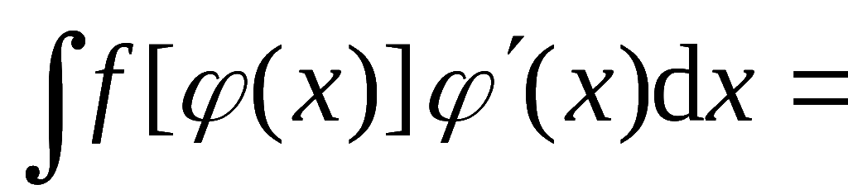
一、第一类换元法
定理1.
则有换元
公式
即
(也称配元法
, 凑微分法)
机动 目录 上页 下页 返回 结束

Slide 4
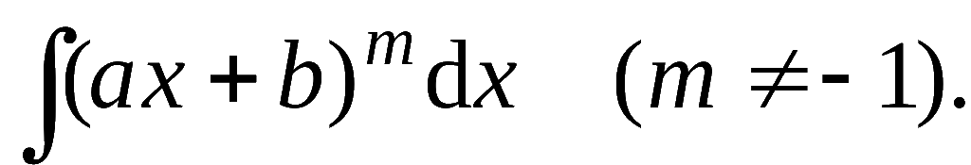
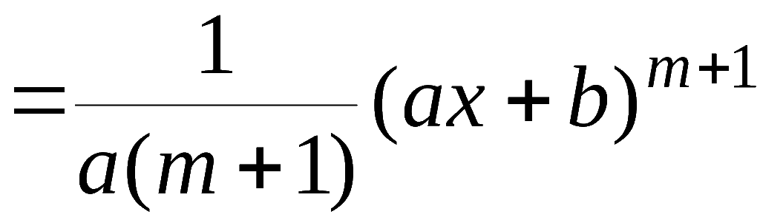
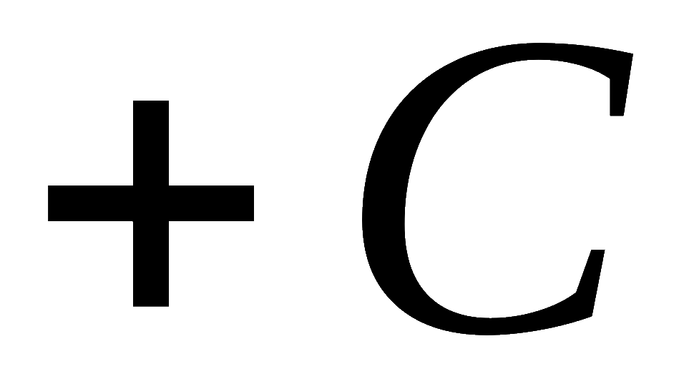
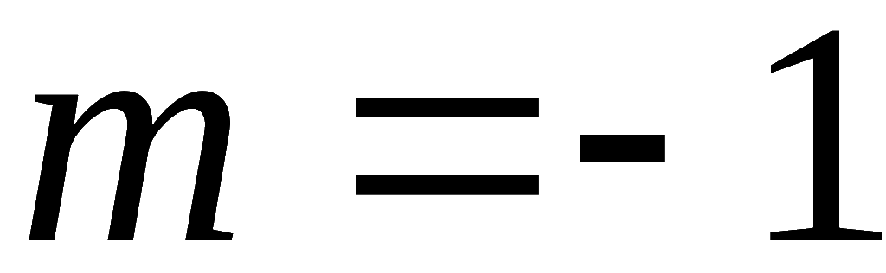
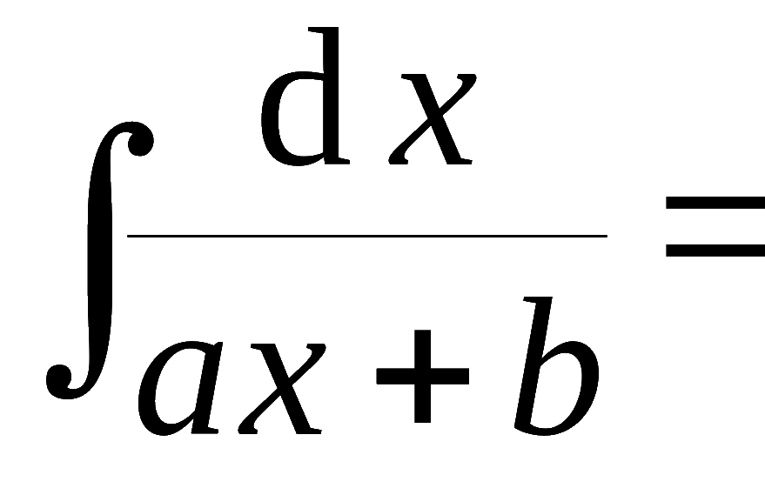
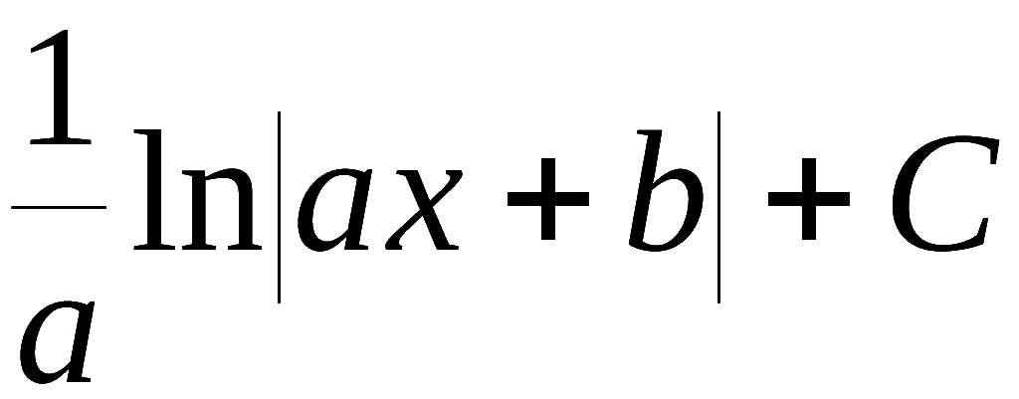
例1. 求
解: 令
则
故
原式 =
注: 当
时
机动 目录 上页 下页 返回 结束

Slide 5
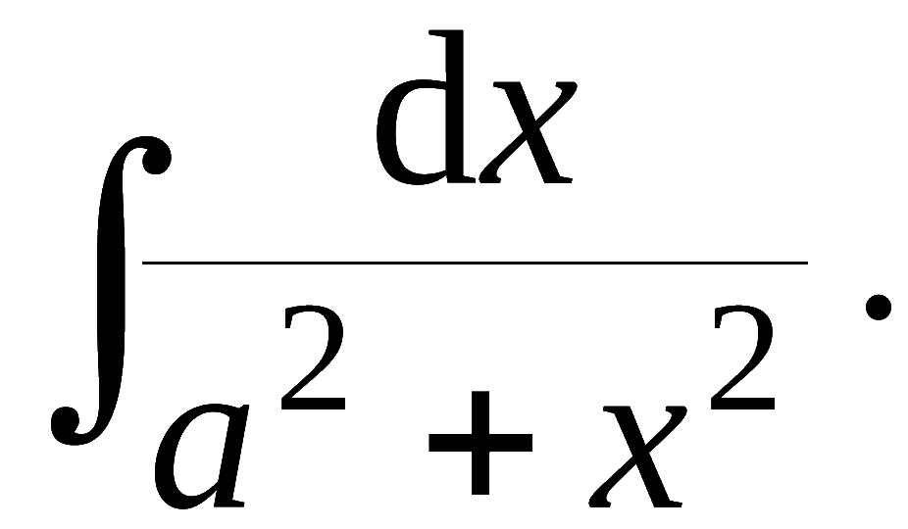
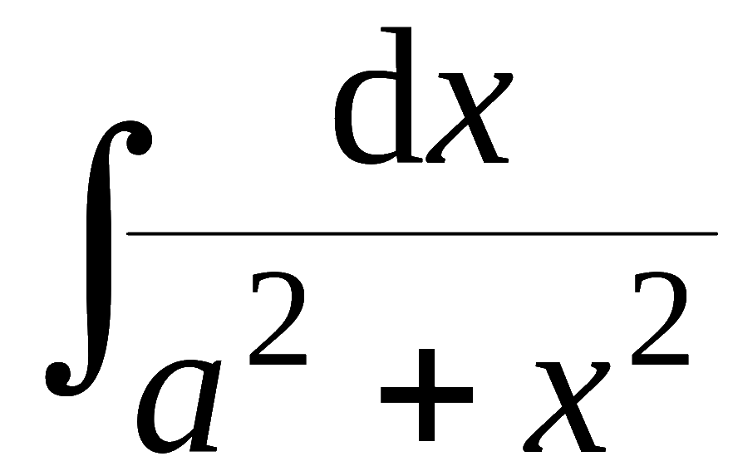
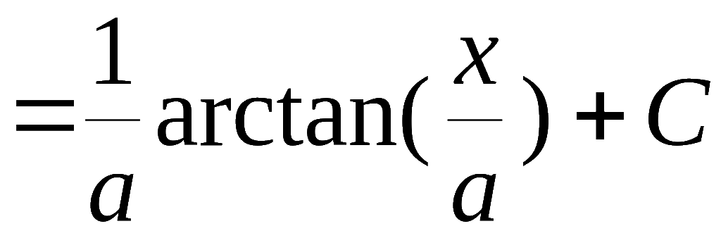
例2. 求
想到公式
解:
令
则
机动 目录 上页 下页 返回 结束

Slide 6
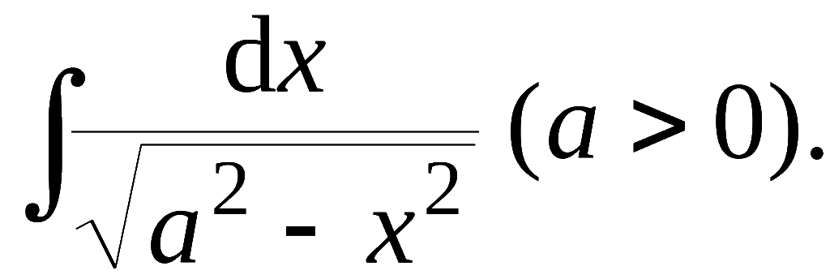
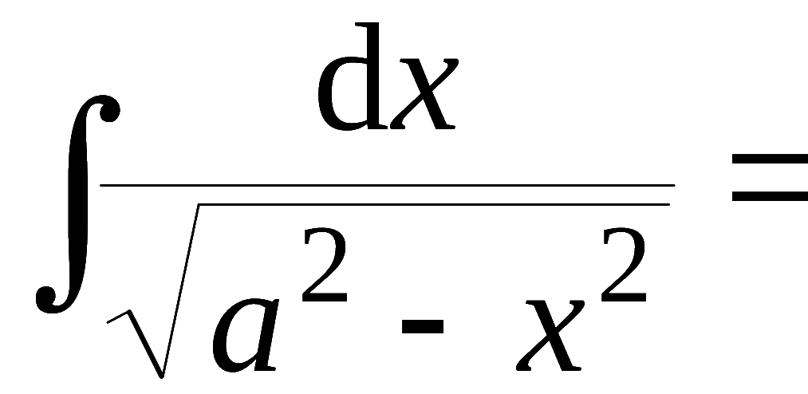
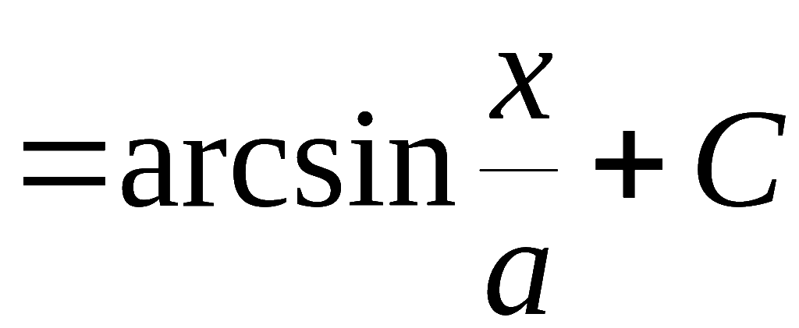
例3. 求
解:
想到
(直接配元)
机动 目录 上页 下页 返回 结束

Slide 7
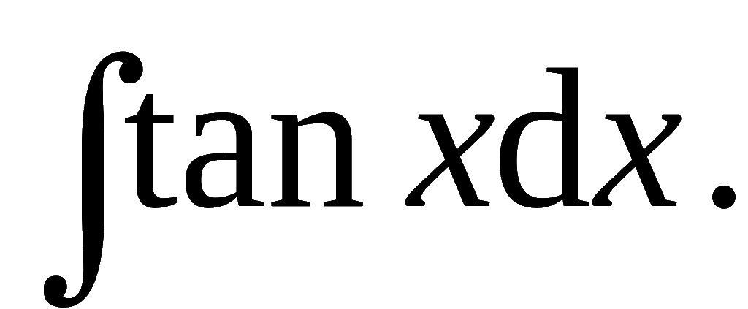
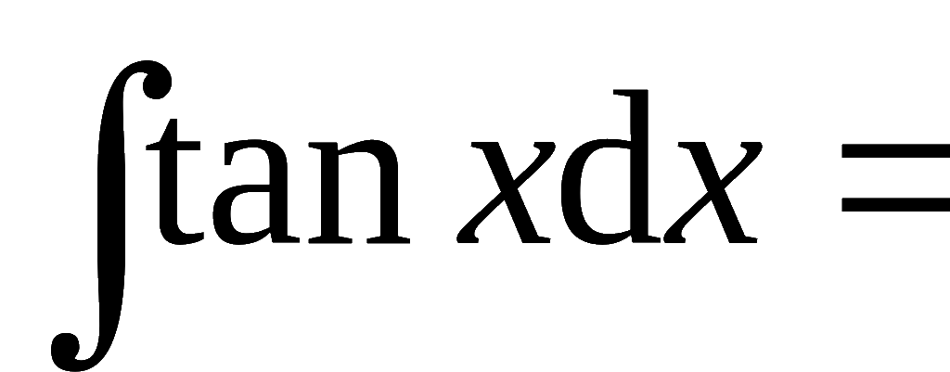
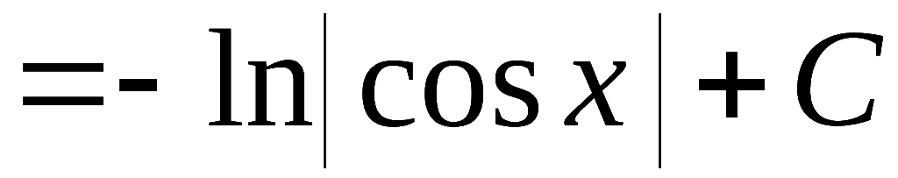
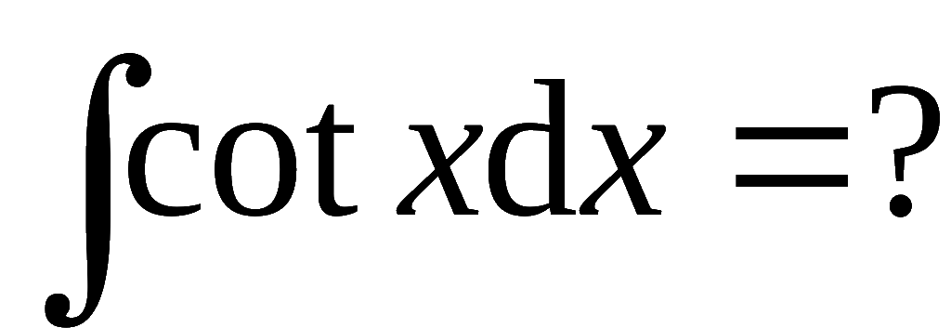
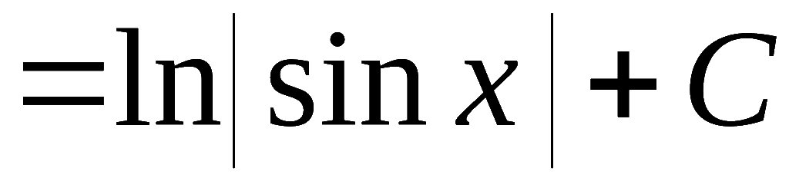
例4. 求
解:
类似
机动 目录 上页 下页 返回 结束

Slide 8
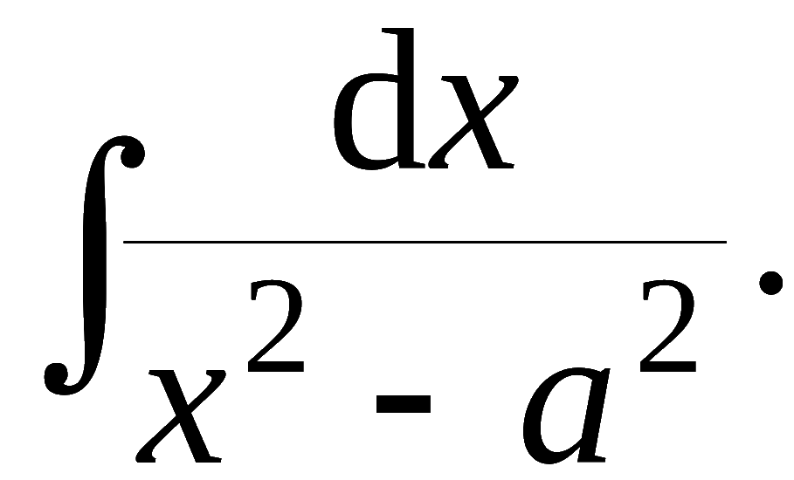
例5. 求
解:
∴ 原式 =
机动 目录 上页 下页 返回 结束

Slide 9
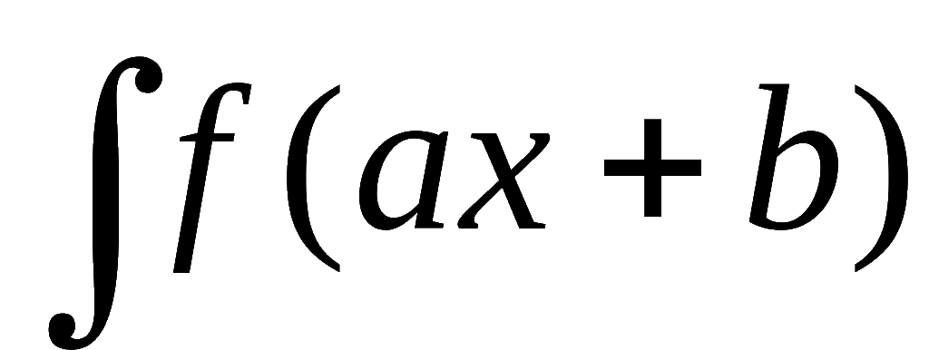
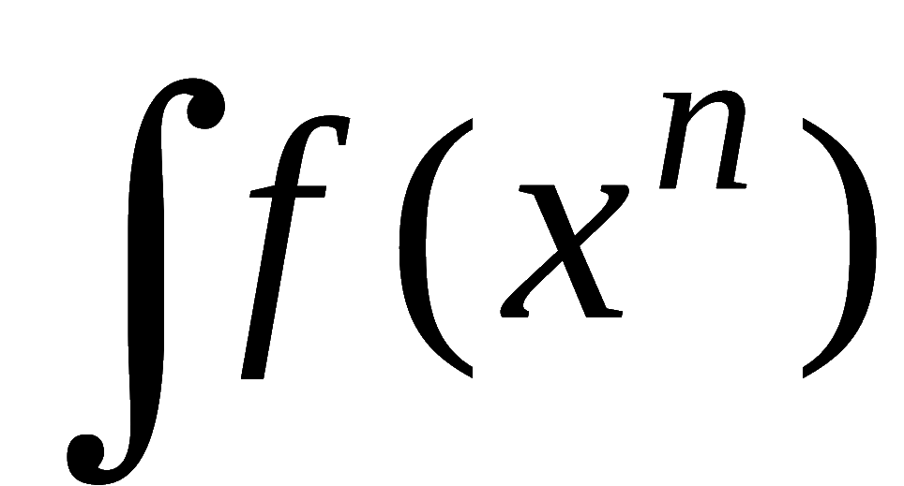
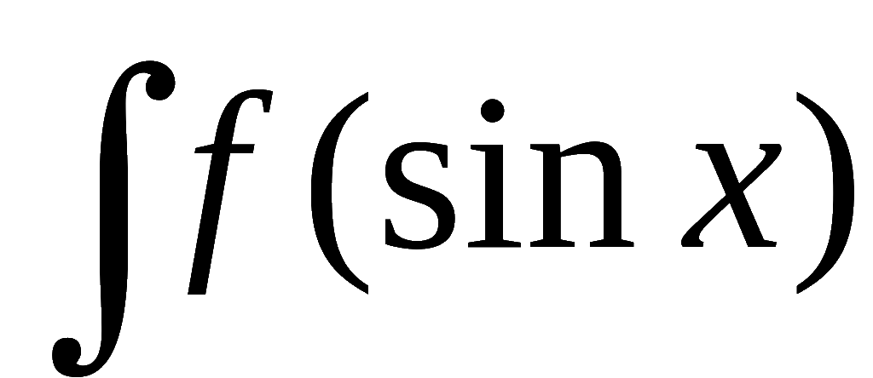
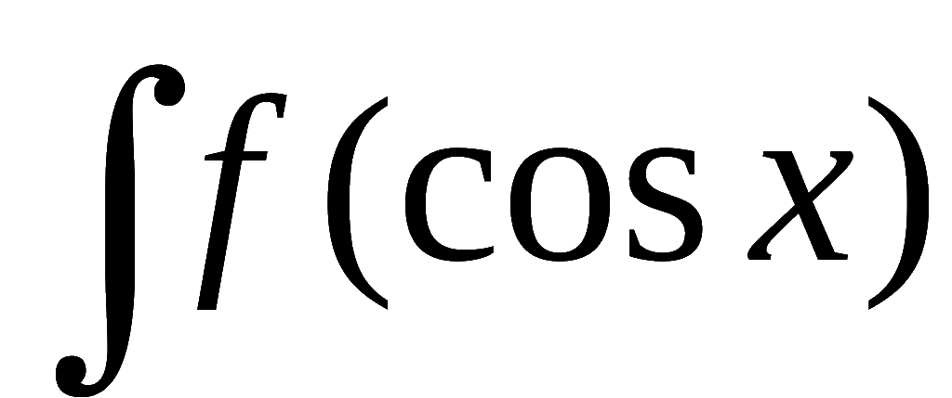
常用的几种配元形式:
万能凑幂法
机动 目录 上页 下页 返回 结束
Notes:
(见L. P137-138)

Slide 10
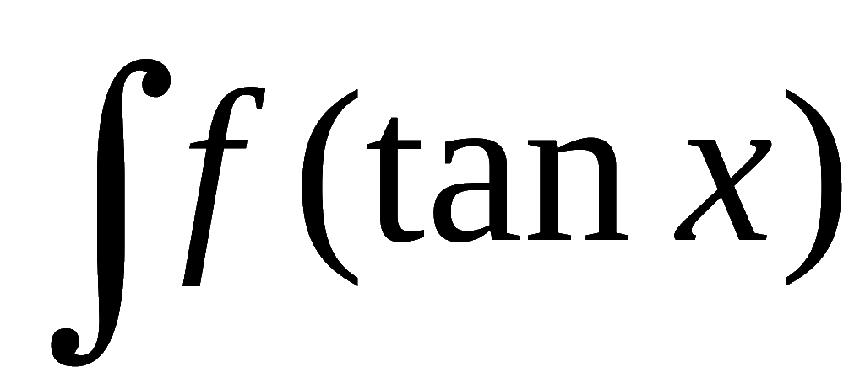
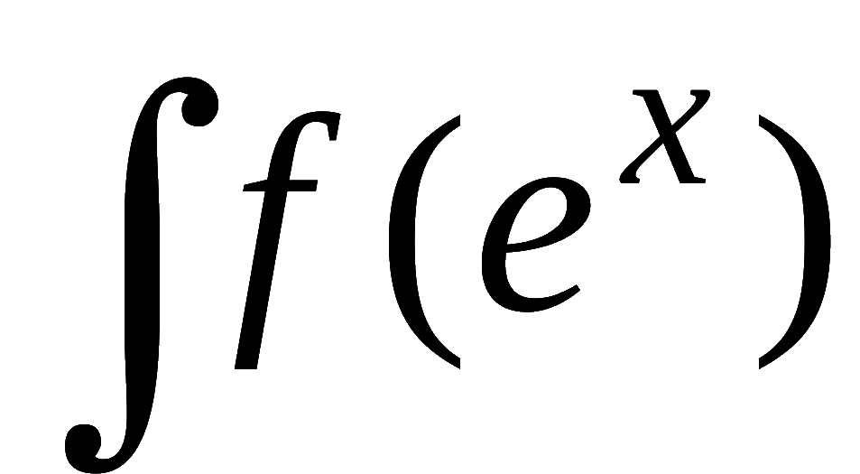
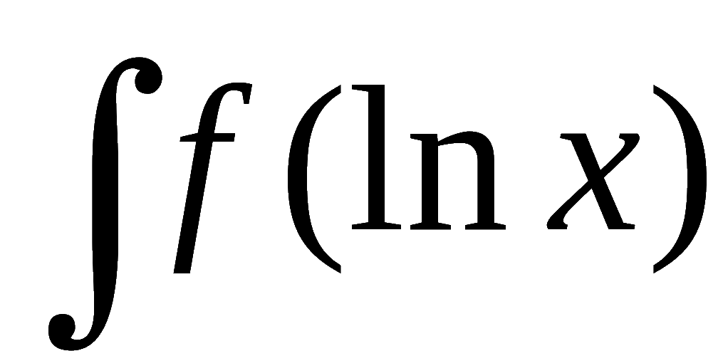
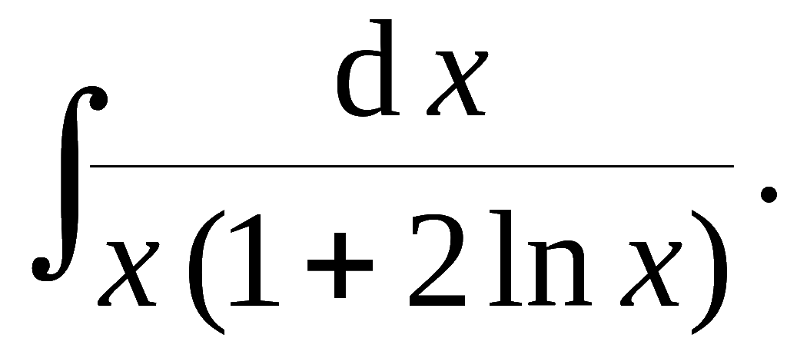
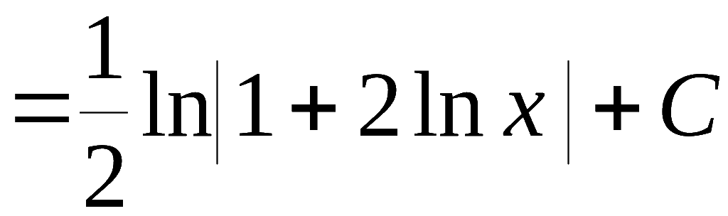
例6. 求
解: 原式 =
机动 目录 上页 下页 返回 结束

Slide 11
例7. 求
解: 原式 =
例8. 求
解: 原式 =
机动 目录 上页 下页 返回 结束

Slide 12
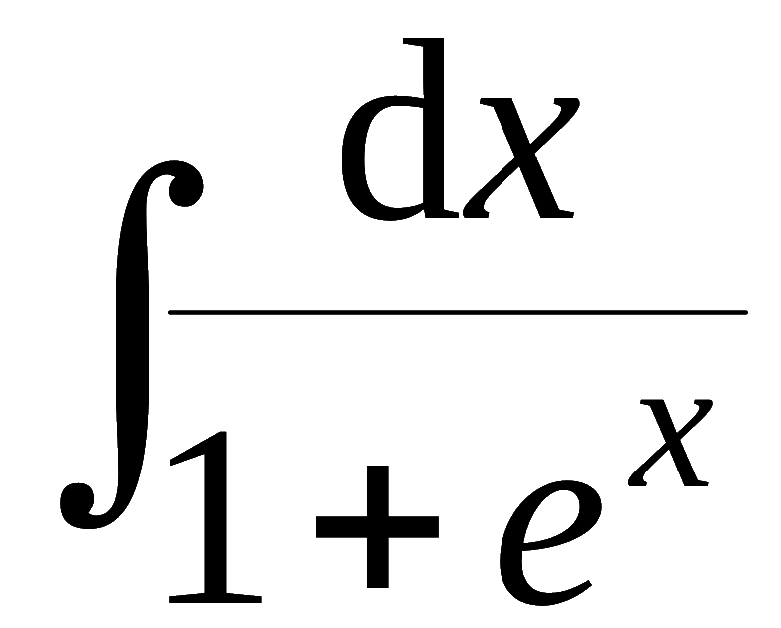
例9. 求
解法1
解法2
两法结果一样
机动 目录 上页 下页 返回 结束

Slide 13
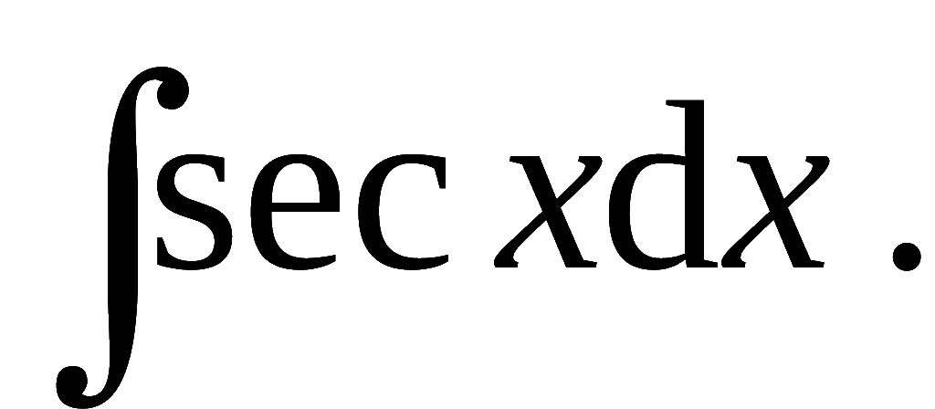
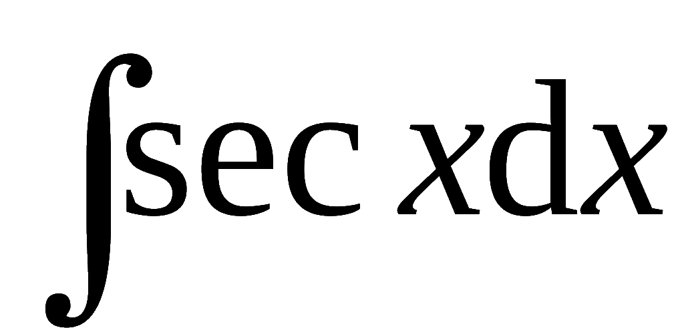
例10. 求
解法1
机动 目录 上页 下页 返回 结束

Slide 14
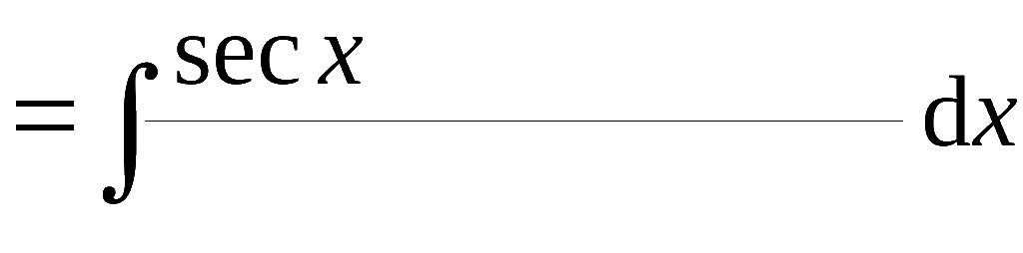
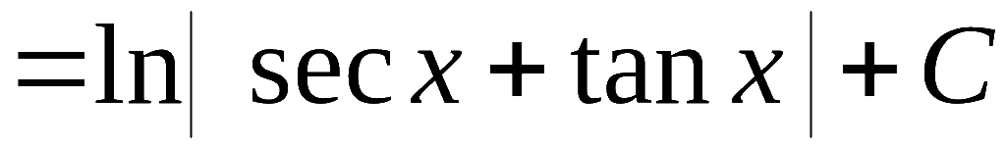
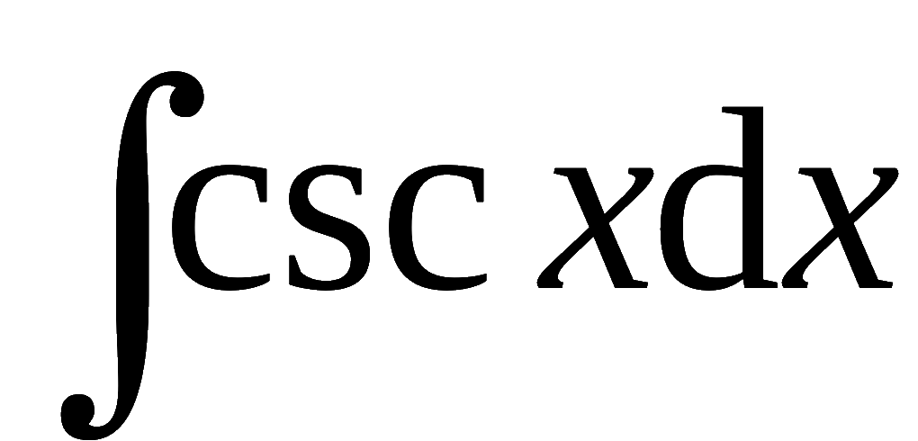
解法 2
同样可证
或
(P188 例2.8 )
机动 目录 上页 下页 返回 结束

Slide 15
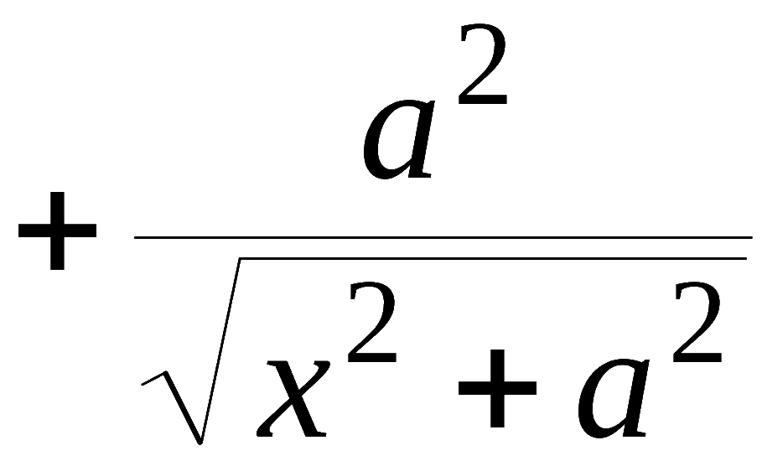
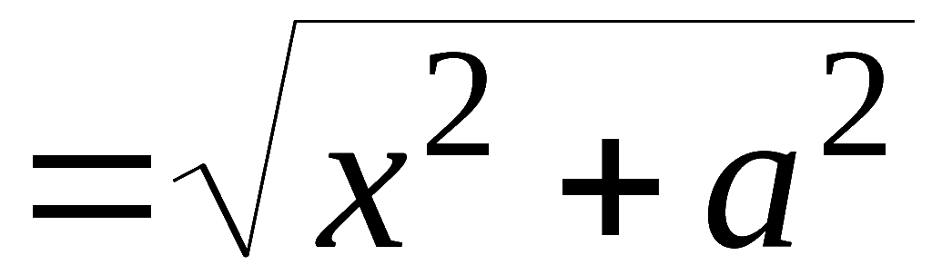
例11. 求
解: 原式 =
机动 目录 上页 下页 返回 结束

Slide 16
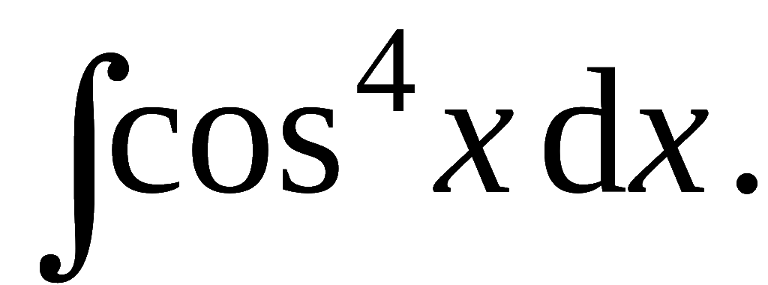
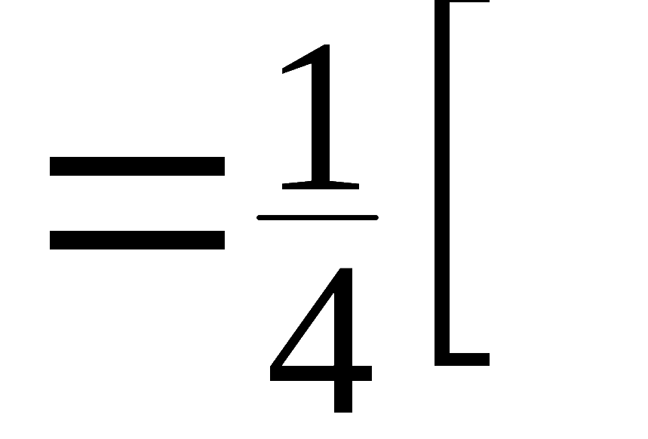
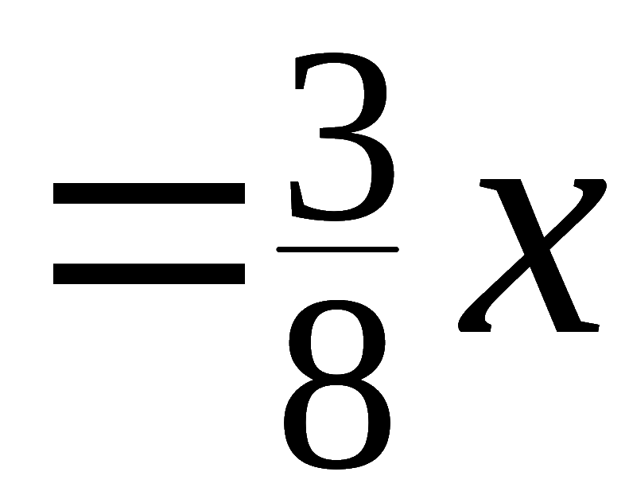
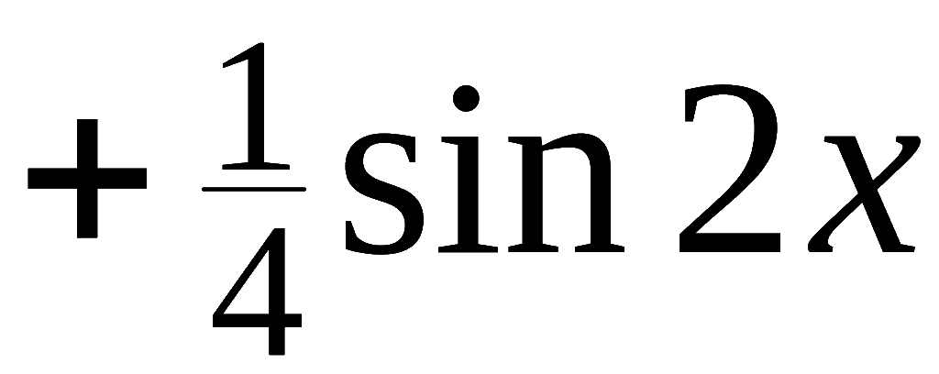
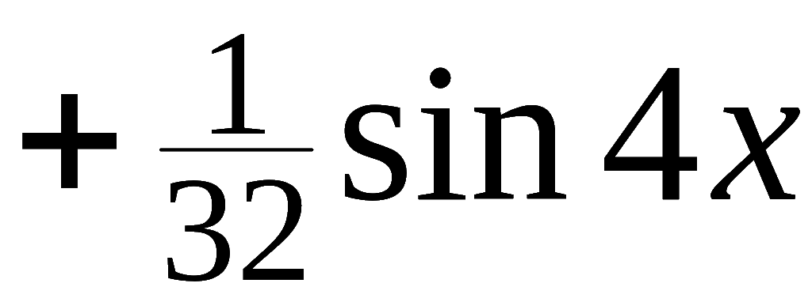
例12 . 求
解:
机动 目录 上页 下页 返回 结束

Slide 17
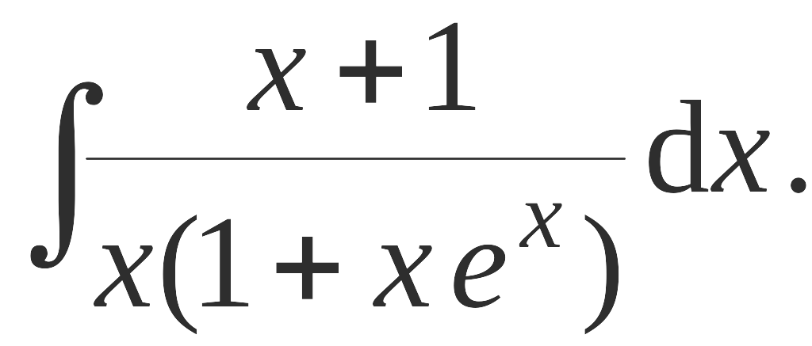
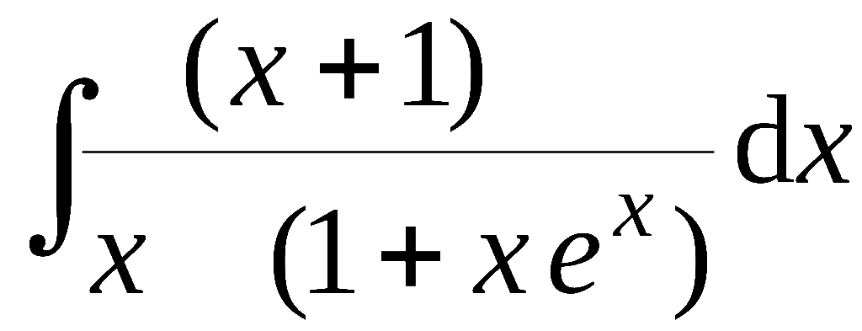
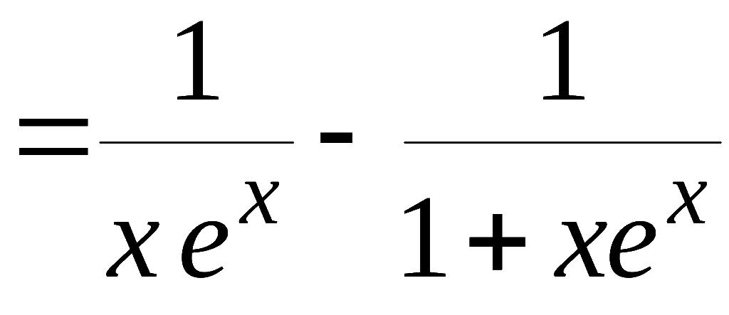
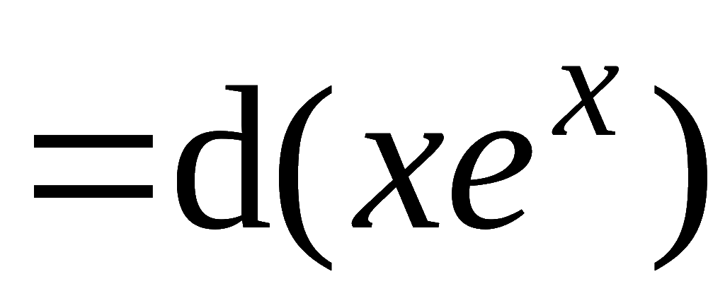
例14. 求
解: 原式=
分析:
机动 目录 上页 下页 返回 结束

Slide 18
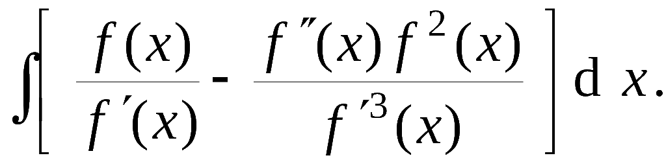
例15. 求
解: 原式
机动 目录 上页 下页 返回 结束

Slide 19


小结
常用简化技巧:
(1) 分项积分:
利用积化和差; 分式分项;
(2) 降低幂次:
利用倍角公式 , 如
万能凑幂法
(3) 统一函数: 利用三角公式 ; 配元方法
(4) 巧妙换元或配元
机动 目录 上页 下页 返回 结束

Slide 20







思考与练习
1. 下列各题求积方法有何不同?
机动 目录 上页 下页 返回 结束

Slide 21






2. 求
提示:
法1
法2
法3
作业 目录 上页 下页 返回 结束
Notes:
运行时, 点击按钮“作业”, 可布置作业, 结束本次课.

Slide 22
二、第二类换元法
第一类换元法解决的问题
难求
易求
若所求积分
难求，
易求,
则得第二类换元积分法 .
机动 目录 上页 下页 返回 结束

Slide 23




定理2 . 设
是单调可导函数 , 且
具有原函数 ,
则有换元公式
证:
令
则
机动 目录 上页 下页 返回 结束

Slide 24
例16. 求
解: 令
则
∴ 原式
机动 目录 上页 下页 返回 结束

Slide 25



例17. 求
解: 令
则
∴ 原式
机动 目录 上页 下页 返回 结束

Slide 26




例18. 求
解:
令
则
∴ 原式
机动 目录 上页 下页 返回 结束

Slide 27




令
于是
机动 目录 上页 下页 返回 结束

Slide 28

说明:
被积函数含有
除采用
或
时,
三角代换外, 还可利用公式
采用双曲代换
或
消去根式 ,
所得结果一致 .
机动 目录 上页 下页 返回 结束

Slide 29



例19. 求
解: 令
则
原式
原式
当 x < 0 时, 类似可得同样结果 .
机动 目录 上页 下页 返回 结束

Slide 30
小结:
1. 第二类换元法常见类型:
令
第三节讲
令
令
或
令
或
令
或
机动 目录 上页 下页 返回 结束

Slide 31








2. 常用基本积分公式的补充 (P209)
令
(7) 分母中因子次数较高时, 可试用倒代换
机动 目录 上页 下页 返回 结束

Slide 32










机动 目录 上页 下页 返回 结束

Slide 33


例20. 求
解: 原式
(P196 公式 (15) )
例21. 求
解:
(P196 公式 (18) )
机动 目录 上页 下页 返回 结束

Slide 34



例22. 求
解: 原式 =
(P196 公式 (17) )
例23. 求
解: 原式
(P196 公式 (17) )
机动 目录 上页 下页 返回 结束

Slide 35


例24. 求
解: 令
得
原式
机动 目录 上页 下页 返回 结束

Slide 36





思考与练习
1. 下列积分应如何换元才使积分简便 ?
令
令
机动 目录 上页 下页 返回 结束

Slide 37











2. 已知
求
解: 两边求导, 得
则
(代回原变量)
机动 目录 上页 下页 返回 结束

Slide 38
作业P209
A类: 2 (3,6,7,9,11);
3(2,4,7,12)
第三节 目录 上页 下页 返回 结束

Slide 39
备用题 1. 求下列积分:
机动 目录 上页 下页 返回 结束

Slide 40
2.
求不定积分
解：
利用凑微分法 ,
得
原式 =
令
机动 目录 上页 下页 返回 结束

Slide 41








3.
求不定积分
解:
令
原式
分子分母同除以
机动 目录 上页 下页 返回 结束

